Slide 1
Гражданин. Учёный. Философ. (Место П. Флоренского в российской истории.)
Бобоха Елена, 8класс
НОУРО «Сормовская православнаям гимназия»

Slide 2
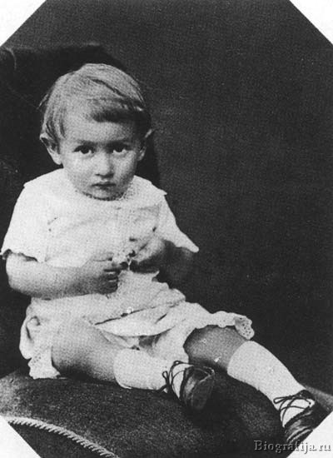
Детство
Па́вел Алекса́ндрович Флоре́нский
Дата рождения: 22 января 1882
Место рождения: Евлах, Елизаветпольская губерния, Российская империя

Slide 3
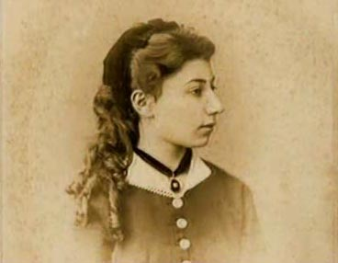
Мать Флоренского происходила из знатного армянского рода Сапаровых. Ольга Павловна Сапарова — была при крещении названа Саломией (Саломэ — по-армянски); она — армяно-григорианского исповедания.

Slide 4
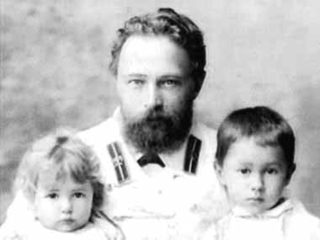
Отец Александр Иванович Флоренский— русский, происходил из духовного звания; образованный, культурный человек, не утративший связи с церковью и религиозной жизнью. Работал инженером на строительстве Закавказской железной дороги.

Slide 5
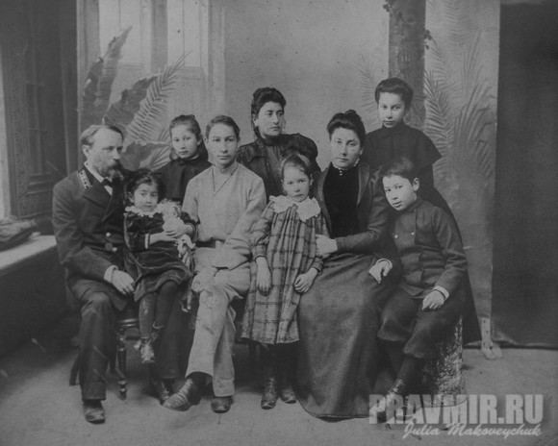
Брак Флоренских отличался удивительной гармонией, приоритет семейного начала над всем окружающим никогда не подвергался сомнению. Вслед за первенцем Павлом родились его сестры и братья: Юлия, Елизавета, Александр, Ольга, Раиса и Андрей.

Slide 6
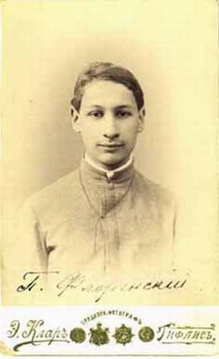
Закончив общеобразовательную гимназию в Тифлисе, юноша едет в Москву поступать на математический факультет Московского университета, поскольку еще во время учебы в гимназии проявил незаурядные математические способности и склонность к теоретическим исследованиям в области природоведения.

Slide 7
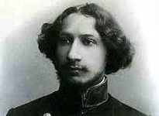
В 1904 году Павел Флоренский переселяется в Сергиев-Посад, теперь он студент духовной академии. Точные науки уступают место философии, религии и искусству.

Slide 8
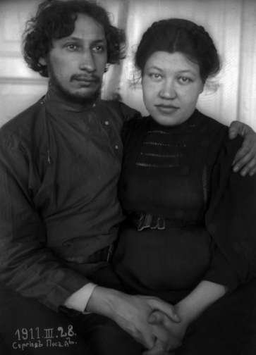
Павел Флоренский с женой Анной Михайловной, урожденной Гиацинтовой.
Анна родилась и выросла в многодетной семье управляющего хозяйством помещиков Шиловских в Рязанской Губернии.

Slide 9
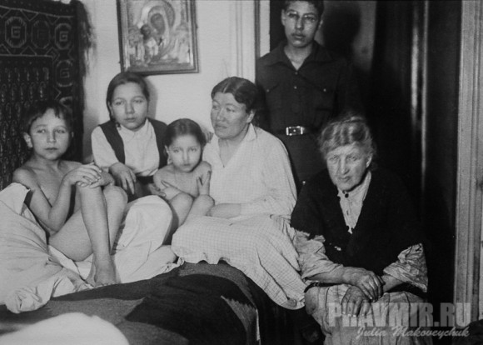
Дом в Сергиевом Посаде. А.М.Флоренская со своей матерью Н.П.Гиацинтовой и детьми (слева направо): Михаил, Ольга, Мария, Кирилл (стоит). Около 1928.

Slide 10
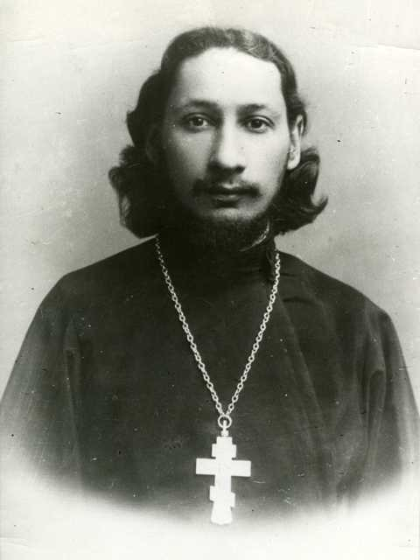
В 1911 году, вскоре после свадьбы, Павел принимает сан священника. В это время выпускник академии уже преподает в ней историю и философию, через год Флоренского назначают редактором академического журнала "Богословский вестник", а еще через два увидит свет его книга "Столп и утверждение истины".

Slide 11
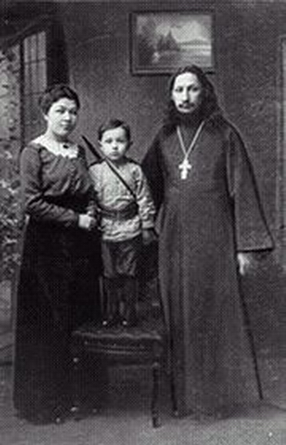
Круг его обязанностей чрезвычайно широк. В течение трех лет он работает в Комиссии по охране памятников искусства и старины Троице-Сергиевой лавры и одновременно пишет работу «Троице Сергиева лавра в России»

Slide 12
В 1918 году Флоренский возглавляет комиссию по охране памятников Троице-Сергиевой Лавры. Отец Павел предпринял наивную попытку убедить власти, что Лавра величайшая духовная ценность и не может сохраниться как мертвый музей, без монахов и богослужения, но эти слова, конечно, не были услышаны. Богослужение в Лавре было запрещено. А 20 апреля 1920 года Троице-Сергиеву Лавру закрыли, но вместе со своими соратниками Флоренский успевает составить опись главных шедевров

Slide 13
Участники совещания тайно проникли в Троицкий собор, где, прочитав молитву у раки с мощами Преподобного, отделили с помощью копия главу святого, которую заменили головой погребённого в лавре князя Трубецкого. Главу преподобного Сергия Радонежского временно поместили в ризнице. Вскоре граф Олсуфьев переместил Главу в дубовый ковчег и перенёс к себе домой (Сергиев Посад, улица Валовая). В 1928 году, Олсуфьев, опасаясь ареста, закопал ковчег у себя в саду.

Slide 14
Ссылки отца Павла
В 1928 году Флоренского ссылают в Нижний Новгород, там Павел Александрович три месяца работает в радиолаборатории, по крайне мере, так считают его родственникиБлагодаря усилиям друзей и родственников Флоренский возвращается в Москву, но ненадолго. В феврале 1933-ого снова арест, а затем 10 лет заключения. .

Slide 15
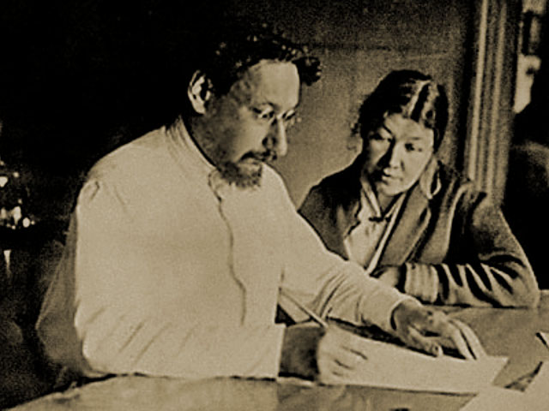
Оказавшись на Дальнем Востоке, он не прекращает научную деятельность, правда уже под конвоем. Он занят проблемами строительства в условиях вечной мерзлоты, вскоре по методу разработанному Флоренским и его соратниками Каптелевым и Быковым будут строить северные города – Норильск, Сургут, Салехард.

Slide 16
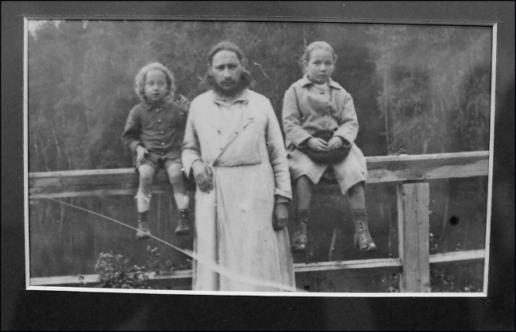
В 1934 году Павлу Флоренскому разрешили свидание с женой и тремя детьми – Марией, Михаилом и Ольгой. Это была последняя встреча с родными. Семья еще не успела уехать, а отца Павла под конвоем отправили в другой лагерь особого назначения.

Slide 17
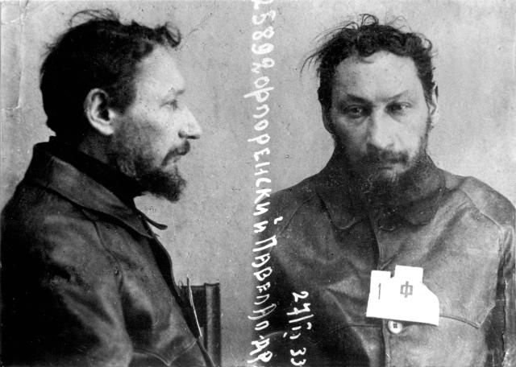
23 октября 1934 года Флоренского этапируют на Соловки. Письма – единственный способ общения с семьей, в них он сожалеет о том, что пришлось оставить работы на БАМе. На Соловках Флоренский занимается добычей йода, делом для него совершенно новым. В своих письмах он присылает рисунки тех водорослей, которые изучал.

Slide 18
Ученому в рясе не оказалось места в советском государстве. Из обвинительного заключения по делу №2886: «Флоренский Павел Александрович, профессор богословия, служитель культа, поп, выходец из знатной дворянской семьи, по политическим убеждениям крайне правый монархист, автор печатных трудов по богословию, в которых откровенно выражены его монархические убеждения».

Slide 19
Мученическая смерть отца Павла
По одной из легенд в день смерти Павла Александровича заключенные Соловков стали на колени, они отдавали дань уважения гениальному ученому и настоящему человеку. Труды Флоренского как врага народа оказались под запретом, его не разрешалось цитировать, на него нельзя было ссылаться. 25 ноября 1937 года Флоренский был вторично осужден – «без права переписки». В те времена это означало смертную казнь. Официальная дата кончины - 15 декабря 1943 года, первоначально сообщенная родственникам, оказалась вымышленной.

Slide 20
Смерть Флоренского породила десятки легенд. Согласно одной из них, он не был расстрелян, а умер от голода на Соловках, отдавая свой паек другим з/к - литераторам, режиссерам, священникам…
Родственникам удалось добиться реабилитации Флоренского только в 1958 году и еще тридцать лет потребовалось, чтобы узнать точную дату его смерти. Полвека спустя после его убийства семье из архивов госбезопасности передали рукопись, написанную в тюрьме: «Предполагаемое государственное устройство в будущем» - политическое завещание великого мыслителя.

Slide 21
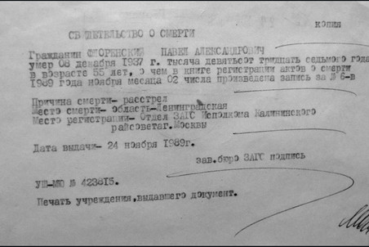
Свидетельство о смерти: «Гражданин Флоренский Павел Александрович умер 8 декабря 1937 года, возраст 55 лет, причина смерти – расстрел».

